Slide 1
Uk Welcome Information Part One
International Operations

Slide 2
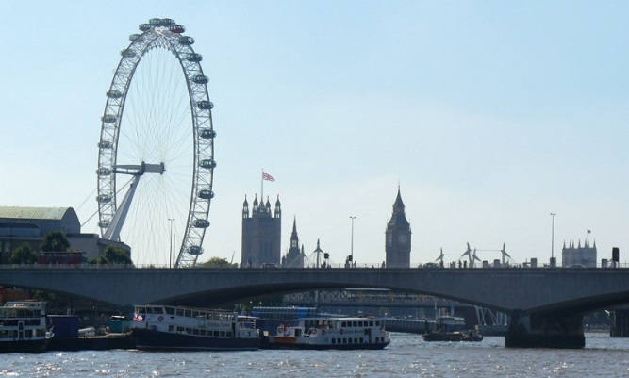
ژوند په بریتانیا کی
پوهېږو چې دلته هر څه ښایي ناسو ته نوي،عجیب او له یوه بیګانه احساس سره وي. او تاسو به په دې اړه ډېرې پوښتنې ولرئ.
لاندې لینک په افغانستان او بریتانیا کې د توکو بیې سره پرتله کوي چې ښایي ګټور وي.
ایا غواړئ د افغانستان او بریتانیا ترمنځ د توکو بیې سره پرتله کړئ؟
https://www.mylifeelsewhere.com/cost-of-living/afghanistan/united-kingdom
د خوراکی موادو دبیوپرتله کول
https://www.trolley.co.uk/
دبریتانیا د سره صلیب کمیته
https://www.redcross.org.uk/get-help/get-help-as-a-refugee
د افغان او مرکزي آیسا ټولنه
https://acaa.org.uk/our-services/
بریتانیا هېواد له ګڼو فرهنګونو جوړ دی، چې ټولو فرهنګونو او باورونو ته بشپړ درناوی لري.
د بریتانیا په ټولنه کې د نژادونو رنګینوالي دوستانه چاپېریال او د یوه بل منلو زمینه برابره کړې، چې دا کار په دغې ټولنې کې ستاسو او ستاسو د کورنیو له ورګډېدو سره هم مرسته کوي.

Slide 3
Life in the UK
The UK is a highly multicultural country and generally respectful of all beliefs and cultures.
The diversity of the communities will prove welcoming and friendly and help you and your families integrate into UK life.
We understand that everything will be and feel strange to you and you will have lots of questions about the country you have come to .
Below is the link to a comparison site so that gives you an idea of cost for items in the UK against those of Afghanistan and you may find useful :
Want to compare the cost of living in Afghanistan to the UK ?
https://www.mylifeelsewhere.com/cost-of-living/afghanistan/united-kingdom
Grocery shopping comparison
https://www.trolley.co.uk/
Help and information from the British Red Cross charity https://www.redcross.org.uk/get-help/get-help-as-a-refugee
Afghan & Central Asian Association https://acaa.org.uk/our-services/

Slide 4
آب و هوا
زیاتره وخت ویل کیږي، د بریتانیا هوا خپله ځانګړتیا لري، خو څه دي چې له نورو سیمو سره دا توپیر رامنځ ته کړی؟
که یوه ورځ مو د بریتانیا هوا خوښه نه شي خو دا شونتیا شته چې بله ورځ مو خوښه شي ځکه هره ورځ بدلېږي.
په داسې حال کې چې هوا نرمه ده، خو څلور بېلابېل فصلونه لري. تاسو کولای شئ د فبرورۍ میاشتې په منځنیو کې یوه توده، خو د اګست په منځنیو کې بیا یوه سړه باراني ورځ یا دواړه ووینئ.
خو ښه به دا وي چې کله انګلستان ته رسېږئ د هوا پېژندې یو اپ په خپل ګرځنده ټیلیفون کې ډونلوډ کړئ.
له ځان سره د یوې چترۍ درلودل به ښه وي، ان که د ورښت اټکل هم نه وي شوی، ځکه هوا ډېره ژر بدلېږي.

Slide 5
Weather
It's often said that the UK's weather is unique. But what makes it so different from anywhere else?
Whatever you think of the British weather, if you don't like it one day there's always a good chance you might like it the next because it is so changeable. While temperatures are fairly mild and there are four distinct seasons, you can also have warm weather in the middle of February and freezing rain in the middle of August - or both in one day!
What you should know
It is a good idea to download a weather app onto your phone when you arrive in the UK. Carrying an umbrella with you (even if the forecast doesn’t expect rain) is a good idea as the weather can change very quickly.

Slide 6
د روغتیا ساتنې په اړه معلومات
روغتیايي اسانتیاوو ته لاسرسی
که ستاسو د کورنۍ کوم غړی په ناببره توګه جدي
روغتیایی اسانتیا ته اړتیا پیدا کوي نو په بریتانیا کې نژدې روغتیایي مرکز ته ورشئ.
په روغتونونو کې بیړنۍ یا عاجلې څانګې، سیمه ییز روغتیایي کلینیکونه یا جي پي، د غاښونو ډاکټر، عاجل کلینیکونه او درملتونونه پی، دا هر څه د ټولو لپاره وړیا دي.
د سختې او شدیدې ناروغۍ په حالت کې ۹۹۹ شمېرې ته زنګ ووهئ او د امبولانس غوښتنه وکړئ، چې تاسو روغتون ته ولېږدوي. دغه چوپړونه وړیا دي او یوازې په اړینو وختونو کې باید وکارول شي.
که کولای شئ نو خپله د روغتون عاجلې ځانګې ته ځان ورسوئ.
که د ډاکټر مشورې ته اړتیا لرئ، خو ژوند مو له خطر سره مخ نه وي نو ۱۱۱ شمېرې ته زنګ ووهئ.
په سیمه ییز کلینک چې په بریتانیا کې د جي پي نوم هم یادېږي ځانونه ثبت کړئ.
جي پي کورنی ډاکټر لومړنی ځای دی چې تاسو د روغتیای ی موضوعاتو په تړاو ورځی. کورنیو ډاکټرانو د ماشومانو د ساتنې او لویانو درملنې کې اړینې زده کړې کړي.
تجربه لرونکې روغتیاپالانې چې په شرایطو برابرې دي دلته ثبته شوي، چې له جي پي سره د اوږدمهاله ناروغیو لکه شکر څارنه کې مرسته کوي. له کورنیو ډاکټرانو سره نور متخصصان لکه درمل جوړونکي او فیزیوتراپستان هم کار کوي.
سیمه ییز مسولین به ژر له سیمه ییز ډاکټر ستاسو د نوم په ثبتولو کې ستاسو د اوسېدو له ځای سره نژدې مرسته درسره وکړي. دا کار به ان که تاسې ناروغ هم نه یاست ترسره شي.
په لاندني لینک کې کولای شئ ومومئ چې څنګه له سیمه ییز ډاکټر سره خپل ځان ثبت کړئ.
https://www.nhs.uk/nhs-services/gps/how-to-register-with-a-gp-surgery/
دعامی روغتیا ویبسایت
https://www.nhs.uk/

Slide 7
Health Care information
Accessing health care in the UK
Hospitals ( A&E) , GP (Doctors ) surgeries , Dentist , Walk in surgeries , pharmacies ( chemist )
If you or a family member has an accident or a sudden serious illness you should go to your nearest hospital with an Accident and Emergency department which is free for everyone.
If it is an extreme emergency call 999 and ask for an ambulance to transport you to a hospital. This service is free of charge and should only be used in an emergency. If you are able to, you may also make your own way to the Accident and Emergency department.
If you urgently need medical help or advice but it’s not a life-threatening situation call NHS 111
Registering with a Doctor - a General Practitioner (GP)
A GP is the first doctor you will usually visit when accessing healthcare in the UK. GPs are highly skilled doctors who are trained in all aspects of general medicine e.g. child health, adult medicine and mental health. Practice nurses are qualified and registered nurses who usually run clinics for long-term conditions e.g. diabetes. Other healthcare professionals also work in GP practice, for example pharmacists and physiotherapists.
The Local authority will help you register with a GP surgery, also called a practice, near where you are living as soon as possible, even if you are not currently ill.
You can find out how to register with a GP surgery in the UK at: https://www.nhs.uk/nhs-services/gps/how-to-register-with-a-gp-surgery/
The main NHS ( National Health Service ) website
https://www.nhs.uk/

Slide 8
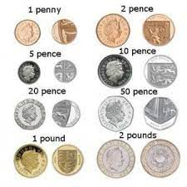
British Currency Notes & Coins

Slide 9
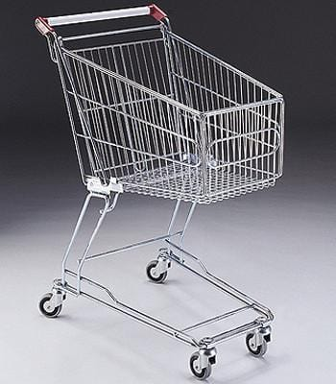
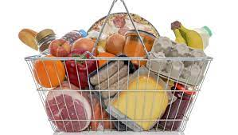
Useful Website links for UK supermarkets & grocers
https://www.sainsburys.co.uk/
https://www.aldi.co.uk/
https://www.lidl.co.uk/
https://www.tesco.com/
https://www.asda.com/
https://www.waitrose.com

Slide 10
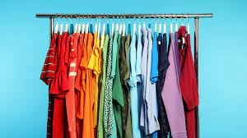
Shops where you can buy baby , children or adult clothes
https://www.primark.com/
https://www.tkmaxx.com/uk/en/
https://www.newlook.com/uk/
https://www.marksandspencer.com/
https://www.next.co.uk/
https://www2.hm.com/

Slide 11
په نوی ښار کی دخپل ځان او اړوندو توکو خوندي ساتل
په لندن کې له خطره پرته سفر
یوازې په هغو ټکسیانو کې خوندي دی چې قانوني اجازه لیک یا جواز لري.
پام مو وي، کله چې تاسو په بهر کې هیډفون یا غوږۍ کاروئ نو له چاپیریاله او خطرونو یې بې خبره پاتې کېږئ.
په بریتانیا کې موټر په کیڼ لاس حرکت کوي، له سړکونو د خوندي تېرېدو لپاره ټاکل شوې لارې غوره کړئ. او کله چې څراغ زرغون شي له سړکه تېر شئ.
بله دا چې پر سړکونو تاسو ته ښوول کیږي چې کیڼ یا ښي اړخ ته وګورئ ځکه له هماغې خوا موټر راځي.
په بار او خوړن ځایونو یا رستورانتونو کې د خوندیتوب لپاره خپل توکي لکه کڅوړه یا بکس د نورو له سترګو لېرې تر میز لاندې خوندي کېږدئ.
د هغو کسانو چې نه یې پېژنی د څښاک څه مه اخلی.
کله چې مو دوستانو خپل کور ته ستنېږي نو د ټیلیفون یا پیغام په وسیلې یې له رسېدو ځان ډاډه کړئ. هغوی دې هم ستاسو په تړاو همداسې وکړي.
خپل اړوند توکي خوندي وساتئ
خپل لاسي بکس پرته له څارنې چېرې مه پرېږدئ. ځکه دا کار به د امنیتي خبرداري لامل شي.
خپل جیبي بکس په هغه جیب کې کېږدی چې له بدن سره تماس لري. زیاتې نغدې پیسې هم له ځان سره مه لېږدوئ.
کله چې له اې ټي ایم یا نغدو پیسو له ماشین ګټه اخلی پام مو وي چې څوک له شا تاسو نه نه څاري او هم په ماشین کې لاسوهنه نه ده شوې.
کله چې خپل پټ نمبر یا پسورډ لګوئ نو پټ یې وساتی. چې څوک یې ونه ویني.
کله چې له ګرځنده ټیلیفون، ایم پي تري موزیک، کمرې او یا نورو وسیلو کار نه اخلئ نو په خپل جېب یا بکس کې یې له نورو لېرې وساتئ.
د خپل ټیلیفون یا کمپیوټر او یا هم نورو بریښنایی توکو سریال نمبرونه ولیکئ او چېرې یې خوندي وساتئ چې د ورکېدو په صورت کې یې له پولیسو سره شریک کړئ.
له خپل هوټل څخه پوښتنه وکړئ چې سیف لري کنه، او یا هم هوټل د قیمتي توکو د ساتلو لپاره خوندي ځای لري؟
کله چې هوټل ته هم بېرته ستنېږي شاوخوا ته په پوره باور وګورئ او داسې وښیئ چې تاسو له دې ځای سره له پخوا بلد یاست او ځان نابلده مه ښیئ.
تاسو مجبور نه یاست چې خپل افغاني پاسپورټ او یا د پېژندنې کارت په بریتانیا کې له ځان سره ولېږدوئ.
د درغلو کسانو په اړه هم هوښیار اوسئ چې ښکار یې نه شئ، دغه راز د ټیلیفونونو، لیکونو او ایمیلونو په اړه چې د کډوالۍ په تړاو دي هوښیار اوسی. د درغلو کسانو ، د کډوالۍ له ادارې او یا خپل مدافع وکیل څخه د لیکونو تر لاسه کولو پر مهال له احتیاطه کار واخلئ.
که تاسو په لومړي ځل بریتانیا ته راغلي یاست او یا هم مخکې دلته وئ، د خپل ځان او اړوندو توکو د خوندي ساتلو لپاره باید ځینې ګامونه اوچت کړئ،
د نورو معلوماتو لپاره لاندې لینک کلیک کړئ:
http://www.npcc.police.uk/Home.aspx
https://www.met.police.uk/
غوره لارښوونه - پام وکړئ غله د دغسی سکوتر د خلکو څخه دموبایل تلیفونونو غصب کولو لپاره کار اخلی.

Slide 12
Staying safe and keeping your belongings safe in a new city
Safe Travel in London
Only use licenced taxis
Beware of wearing headphones – they reduce awareness of your surroundings
In the UK, cars drive on the left. To ensure you cross roads safely, only use designated crossings, only cross when the green man is showing and take note of the signs indicating "look right" or "look left" to spot any oncoming traffic
Staying Safe in Bars and Restaurants
Make sure you keep your property out of sight and safely under the table
Don't accept drinks from strangers
Check up on your friends by phone or text to make sure they got home safely and vice-versa
Keep Your Belongings Safe
Don't leave your bag unattended anywhere– this can lead to a security alert
Keep your purse or wallet close to your body and don't carry too much cash
When using a cashpoint, check that no one is looking over your shoulder and that the ATM hasn't been tampered with. Cover the keypad so no one else can see your PIN number
Keep your mobile phone, MP3 player, camera and other gadgets out of sight in your pocket or handbag when not in use
Record details of your electronic serial numbers (ESNs) in case of theft to be able to report them to the Police
Check with your hotel if your room has a safe or the hotel has a safe deposit facility
Looke confident and street wise when returning to your hotel.
You do n.ot need to carry your passport or Afghan ID around with you in the UK
Be aware of being targeted by scammers , be cautious when receiving letters from immigration lawyers or unsolicited emails or text messages .
Whether this will be your first time in the UK or if you have visited the UK before , there are measures you should be aware of to keep you and your belongings safe in the city.
For further information go to
http://www.npcc.police.uk/Home.aspx
https://www.met.police.uk/
Top Tip – watch out for mopeds – thieves are using these to grab mobile phones from people .

Slide 13
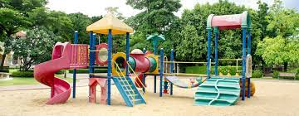
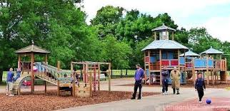
Things to do with Children
TV channels : Cbeebies , CBBC ,CITV
BBC Bite Size learning ot support school curriculum .Language can be changed ( top right) : https://www.bbc.co.uk/bitesize
BBC Bitesize Games for fun : https://www.bbc.co.uk/bitesize/collections/primary-games/1
https://www.visitlondon.com/things-to-do/budget-london/free-attractions-in-london

Slide 14
د کور لپاره میز او څوکۍ ( موبل او فرنیچر ) او د ماشومانو د لوبو وسایل باید له کومه ځایه واخلئ؟
پر انلاین بڼه د هغو کسانو تبلیغات چې دغه شان توکي پلوري،
www.gumtree.com and www.ebay.com
د دغو ویبسايټونو له لارې د وړیا موبل او فرنیچر موندل.
www.freecycle.com and www.preloved.com
زیاتره وخت یو شمېر هټۍ د خلکو له خوا ورکړل شوي مېز او څوکۍ او د ماشومانو د لوبو سامان د خرڅلاو تبلیغ کوي.
https://www.bhf.org.uk/shop/our-local-shops/furniture-and-electrical-shops
په هټیو کې ( ارګوز ) کې د کور د وسیلو کتلاکونه شته چې له مخې یې اړوند توکي پلوري، او دغه راز هټۍ د بریتانیا په هر ګوټ کې کې شته
www.argos.com
(آیکیا )هغه ستره مغازه ده چې له روی پاک نیولې د خوب تر تخت او د کور ټول وسایل پلوري. هغوی ستر او لوی توکي د کرایې په بدل کې ستاسو کور ته لېږدوي
www.ikea.com
که د کور موبل او فرنیچر او د ماشومانو لپاره نورو وسیلو ته اړتیا لرئ نو دلته څو وړاندیزونه شته:
خو یو ټکی مه هېروئ، هغه میز او څوکۍ چې تاسو یې اخلی د هغه کور یا بلاک له دروازو لوی نه وي چې تاسو پکې اوسېږئ.
د توکو د لېږد او تحویلۍ لپاره باید اضافه پیسې ورکړئ.

Slide 15
Where to buy or find furniture and other household & baby items
Online advertisements from people selling on websites such as www.gumtree.com and www.ebay.com
Online free furniture and other items being given away on websites such as www.freecycle.com and www.preloved.com
Charity shops often advertise donated furniture, household and toys for sale. ‘The British Heart Foundation’ website can be found here https://www.bhf.org.uk/shop/our-local-shops/furniture-and-electrical-shops
Catalogue stores sellingall home items such as ‘Argos’ have many branches across the UK www.argos.com
‘IKEA’ is a large store selling homeware from towels to beds with showrooms where you can view the fitems for sale. They also offer delivery for large items for a charge www.ikea.com
If you need furniture , or additional items for your home for you or your children
Here are some suggestions
Things to remember
You will need to arrange delivery for the goods at an additional charge
Do check that any furniture purchased that it will be able to fit through the door ways to the building

Slide 16
ګټورې لارښوونې
په بریتانیا کې تاسو کولای شئ چې د کور او هوڼل اوبو نل څخه اوبه وڅښئ، هر وخت اړتیا نه شته چې تاسو د څښاک اوبه په پیسو واخلئ.
په بېړنیو حالاتو کې د ۹۹۹ شمېرې له لارې له پولیس، اطفایې او امبولانس سره اړیکه نیولای شئ. یوازې په بېړنیو حالاتو کې
که له کوره بهر یاست او مرستې ته اړتیا لرئ نو نژدې مغازې یا هټۍ ته ورشی او د مرستې غوښتنه وکړئ، چې ستاسو اړیکه له پولیسو سره ټینګه کړي. په بریتانیا کې له پولیسو مرسته غوښنل اړین دي.
کله چې بهر د چکر لپاره ځی نو ځان ډاډه کړئ چې چېرې ځئ، او که غواړئ پر خپل ګرځنده ټیلیفون یا موبایل څه وګورئ او یا هم نقشه وګورئ نو یوې هټۍ ته ننوځئ او دا کار دخلکو له ګڼې ګوڼې لېرې ترسره کړئ.
کله چې له کوره بهر له موبایل ټیلیفونه کار اخلئ نو خپل شاوخوا ته متوجه اوسئ. هڅه وکړئ خپل ګرځنده تیلیفون په امن او خوندي ځای کې وکاروئ.

Slide 17
Quick useful hints & tips
It's also absolutely fine to drink water from the hotel taps in the UK. You don't need to always purchase bottled water.
If you have an emergency in the UK, you dial 999 for the police, fire or ambulance service. This is only used in an emergency.
If you are out and about and you need help, do ask. Go into a shop and ask someone and it is absolutely fine to ask a policeman for help in the UK.
When moving around, try and look confident and that you know where you are going. If you need to stop and check something on your phone or look at a map, step into a shop doorway away from crowds of people.
When using your mobile phone outside be aware of your surroundings and use your phone in a quiet location if you can.

Slide 18
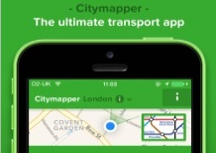
Useful apps to download
The Citymapper app simplifies public transport in London by providing up-to-the-minute information and multiple route options. Features include disruptions, offline maps, prices, taxi fares and even calorie burn counts
Tube Map London Underground is the award winning app that uses the official Transport for London (TfL) Tube map. Including all of the latest Tube map updates, the official TfL Night Tube map, real time travel information and a smart journey planner.
Wherever you are, and whatever your plans, you’re always prepared with the latest weather forecast from BBC Weather.
Find ATMs located around the world with your phone's GPS, by entering an address or an airport location, from wherever you happen to be.The MasterCard ATM Hunter makes it fast and easy for you to locate the closest ATM location. And because the ATM Hunter is location aware, there’s no need to input your address or current location, no matter where in the world you are.
The name says it all: Why plan? This app gives you a listing of things going on today, tomorrow and a little bit in the future, usually with great deals or discounts. Whatever you’re looking for in a night out, comedy, music, theatre, ice skating, ukulele meetups, chess boxing, they’ve got it. There’s even a ‘what are you into’ button to help you find exactly what would make your night tops.
Download BBC sport app for free to get all the current sport results and watch sport .
Discover the best things to do in your city and travel the world with Time Out, your trip planner and travel guide for local and worldwide use! Discover and explore new places to eat and drink in your city with curated lists of great restaurants, events, bars and things to do this weekend

